Slide 1
آیین زندگی (اخلاق کاربردی)

Slide 2
فهرست
1. اهمیت مناظره و گفتگو
2.هدف گفتگو و مناظره علمی
3.آداب اخلاقی مناظره
4.آفات اخلاقی مناظره

Slide 3
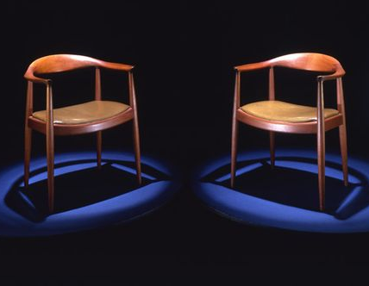
فصل هشتم :
اخلاق مناظره و گفتگوی علمی

Slide 4
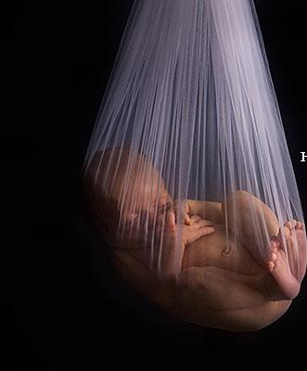
1.اهمیت مناظره و گفتگو
فبشر عبادالذین یستعمون القول فیتبعون احسنه (پس بشارت ده به آن بندگان من که به سخن گوش فرا می دهند و بهترین آن را پیروی می کنند؛اینان اند که خدایشان راه نموده و اینان اند همان خردمندان).
بر اساس نص آیات قران کریم،خداوند برای آفرینش انسان با ملائکه به گفتگو پرداخت، پس از هبوط آدم بر روی زمین نیز همواره، مستقیم و غیر مستقیم ، با آدمیان گفتگو نموده و این جریان تا ابد ادامه دارد.

Slide 5
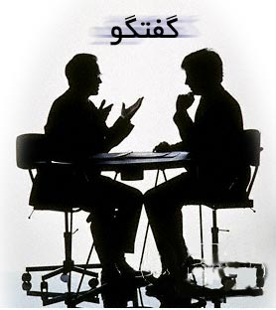
انواع گفتگو
6. احساسی و اقناعی
1. تبلیغی
5. اجتماعی
2. ارشادی
4. آموزشی
3. تعلیمی

Slide 6
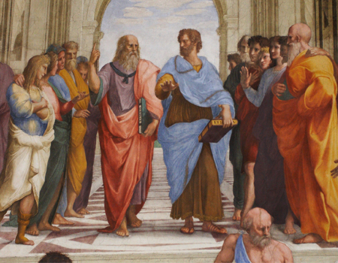
جدل
خطابه
شعر
برهان
مغالطه
مبحث صناعات خمس:
اخلاق گفتگو و آداب مناظره و جدال از روزگاران دور،همواره مورد توجه اندیشمندان مختلف بوده است. خصوصاً میان منطق دانان و عالمان اخلاق

Slide 7
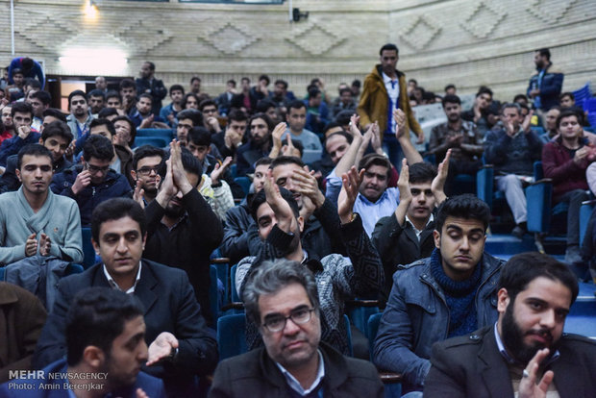
2. هدف گفتگو و مناظره علمی
الف)حق خواهی :
گفتگو برای فهم حقیقت.
2-1. انگیزه های مثبت
امام علی(ع) :اندیشه ها را با هم روبه رو کنید تا اندیشه درست از آنها پدید آید.
ب) روشنگری:
یکی از مصادیق امر به معروف ونهی ازمنکردر حوزه معرفتی،مناظره با کسانی است که در عرصه اندیشه به انحراف کشیده شده و یا حقیقت برای آنها مشتبه شده است.

Slide 8
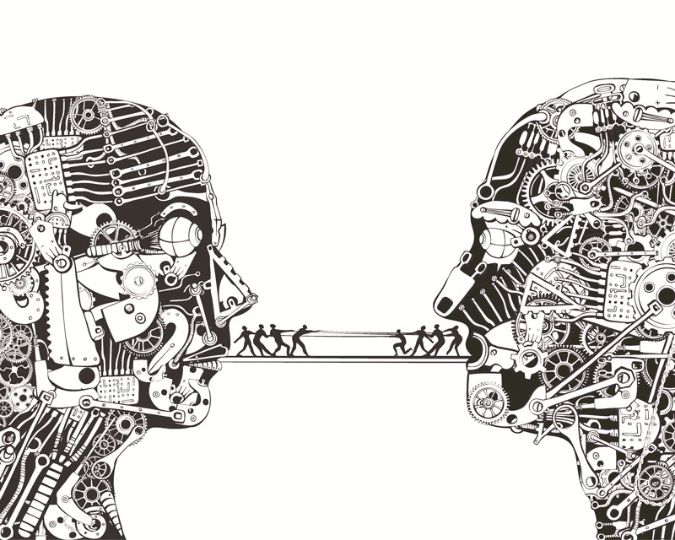
2-2. انگیزه منفی
کسانی که از جریان سالم گفتگو عدول می کنند و کار را به مراء می کشانند،خبر از وجود رذایل اخلاقی فراوانی در درون خود می دهند.
گاهی هدف از مناظره،صرفاً غلبه برطرف مقابل و به کرسی نشاندن سخن باطل ونادرست و غیرمستدل خود است.
یکی از بزرگترین رذایل اخلاقی «مراء و جدال» است.

Slide 9
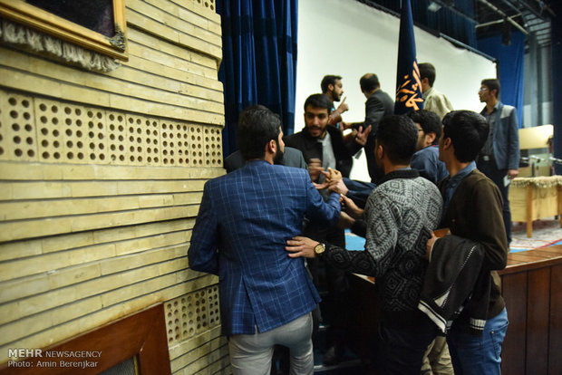
3.آداب اخلاقی مناظره
1- تأکید برنقاط مشترک : دو فرد یا دو گروه زمانی می توانند به گفتگو و مناظره بپردازند که مشترکاتی با یکدیگر داشته باشند وگرنه امکان گفتگو نیست
2- فهم موضوع گفتگو: طرفین باید نسبت به موضوع بحث و همه ابعادو جوانب آن آگاهی کافی داشته باشند.

Slide 10
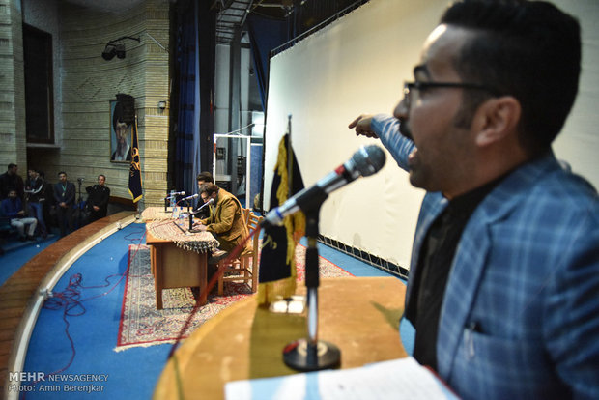
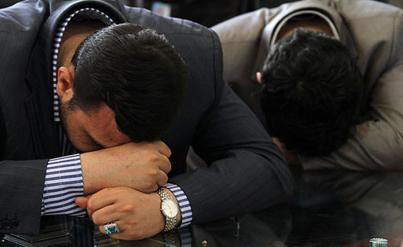
3. صراحت : پرهیز از تکلیف و تعارف در گفتار و دوری از بکار بردن سخنان چند پهلو و مبهم.
4.توجه به گفته و نه گوینده : باید به بررسی ادله و مستندات یکدیگر بپردازند نه مسائل حاشیه ای چون انگیزه خوانی
5. استدلال طلبی و حق محوری :
پیروی از حقیقت بر اساس مستندات معقول و مقبول
6. ملایمت : کسی که دارای سخن و مدعای منطقی است نیاز به جنجال و خشونت ندارد.

Slide 11
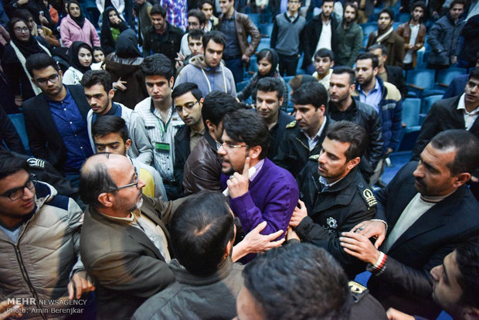
4.آفات اخلاقی مناظره
1.شخصیت زدگی:
به جای ذکر دلیل و بیان استدلال برای نظر خود، شخصیت پیشینیان را محور قرار دهد.

Slide 12
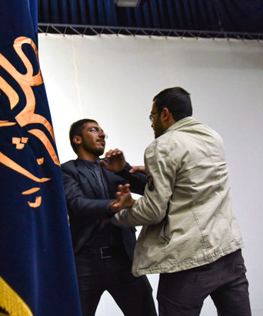
2.مراء یا جدالگری
پیکار لفظی و ستیزه در کلام جهت چیره شدن برطرف مقابل و ساکت نمودن او
منشأ :
خودخواهی، غرور، تکبر، خودپسندی
پیامد منفی:
سلب اعتماد دیگران بطوری که سخنان راست او نیز مورد قبول واقع نمی شود.

